Slide 1
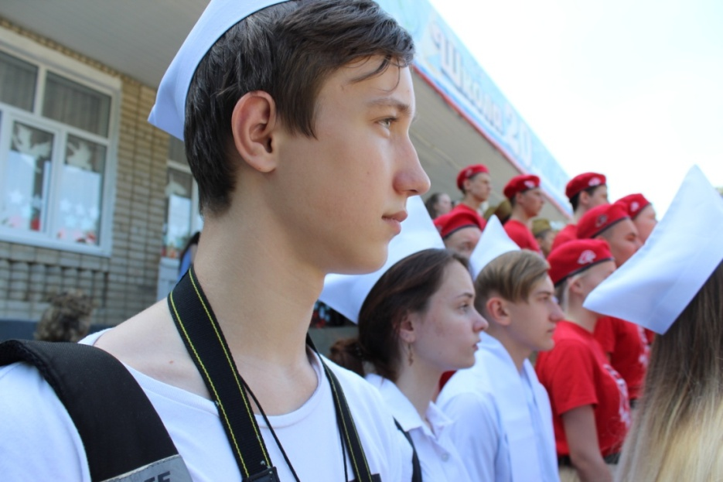
Использование проектной деятельности при обучении основам журналистики
Презентация
Автор:
Татьяна Александровна Сергиенко
педагог дополнительного образования высшей квалификационной категории МАНУ ДО ДХТД МО Кореновский район
2019 год

Slide 2
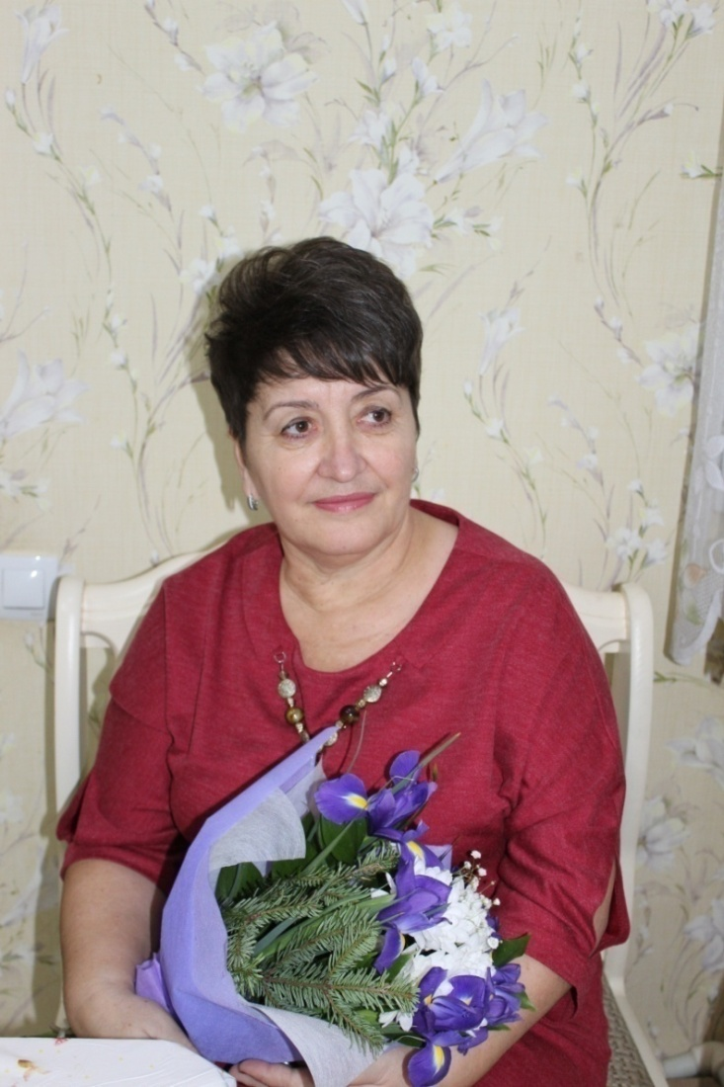
Мне 58 лет.
Педагогический стаж - 32 года,
в дополнительном образовании - 17 лет.
Обучением детей основам журналистики занимаюсь 4 года.
Программа рассчитана на 2 года.
В моей работе проектной деятельности уделяется большое внимание, особенно на 2- м году обучения. Работа детей в творческих проектах очень важна, потому что проектная деятельность развивает у обучаемых процесс самосовершенствования и самосознания, увеличивает долю самостоятельной работы в учебном процессе.

Slide 3
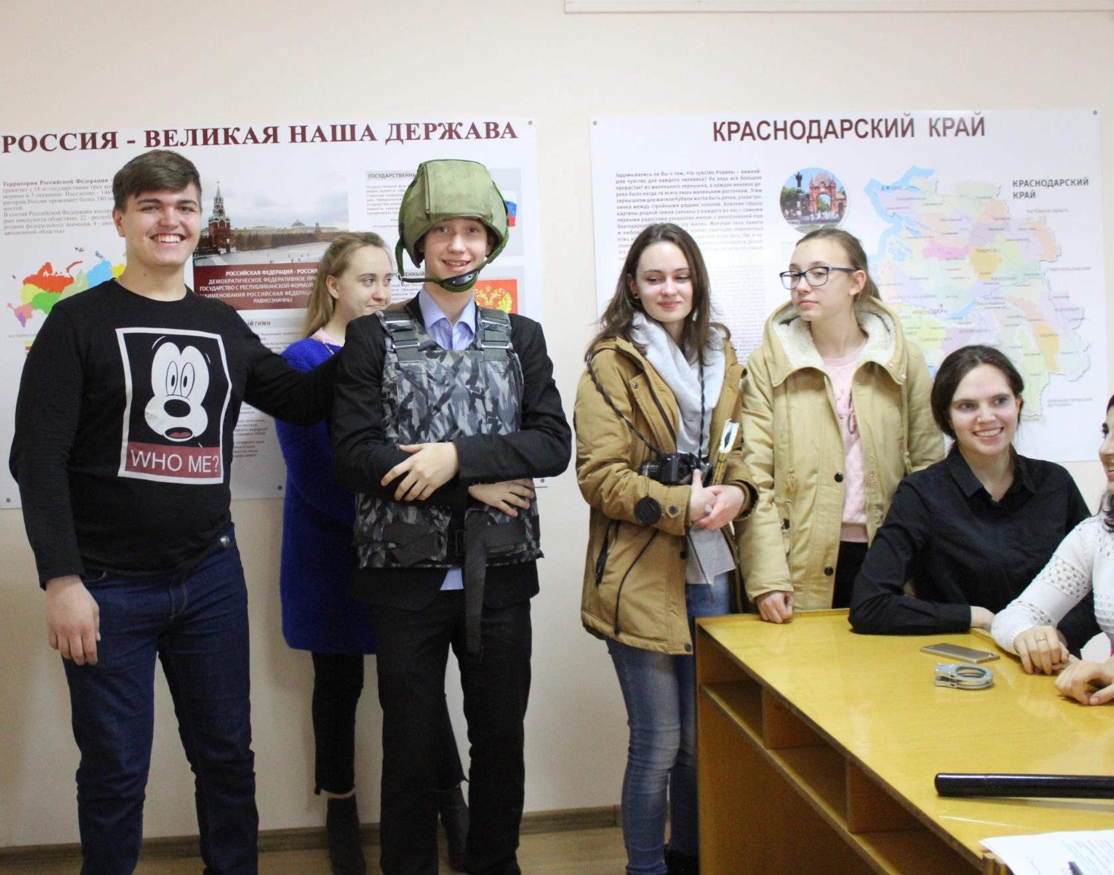
Цель проекта
Освещение основных принципов и направлений деятельности органов МВД России, проведение совместных мероприятий и имиджевых акций, направленных на повышение доверия граждан к деятельности сотрудников полиции, формирование образа сотрудника МВД как профессионального защитника личности, общества и государства от противоправных посягательств.
Работа в проекте дала возможность юнкорам применить на практике свои знания основ журналистики, а также познакомиться с особенностями профессий сотрудников органов внутренних дел: УУП, уголовного розыска, наркоконтроля, ПДН, кинологической службы.

Slide 4
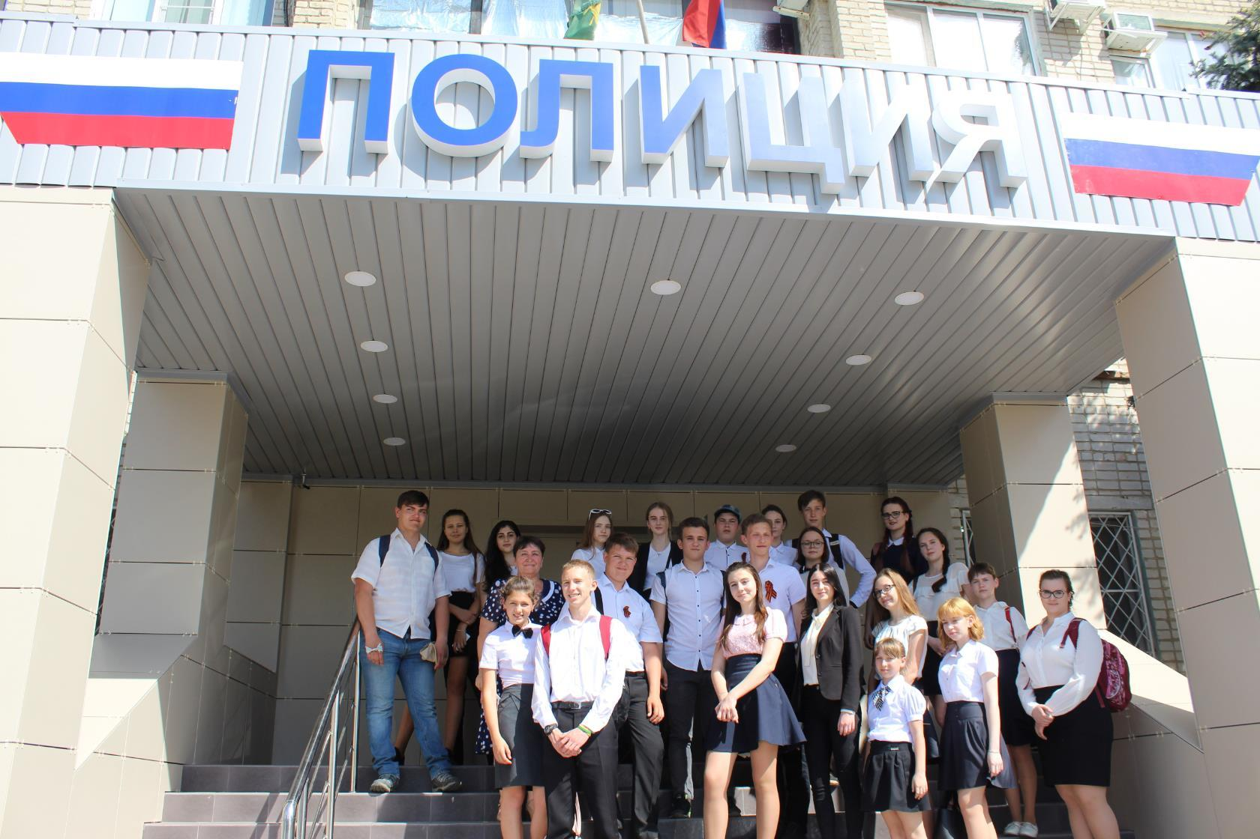
Проект «Юнкоры в погонах»
Проект был создан на основе взаимодействия Отдела МВД РФ по Кореновскому району, детского объединения «Юный корреспондент» МАНУ ДО ДХТД МО Кореновский район и Школы юнкоров газеты «Кореновские вести».

Slide 5
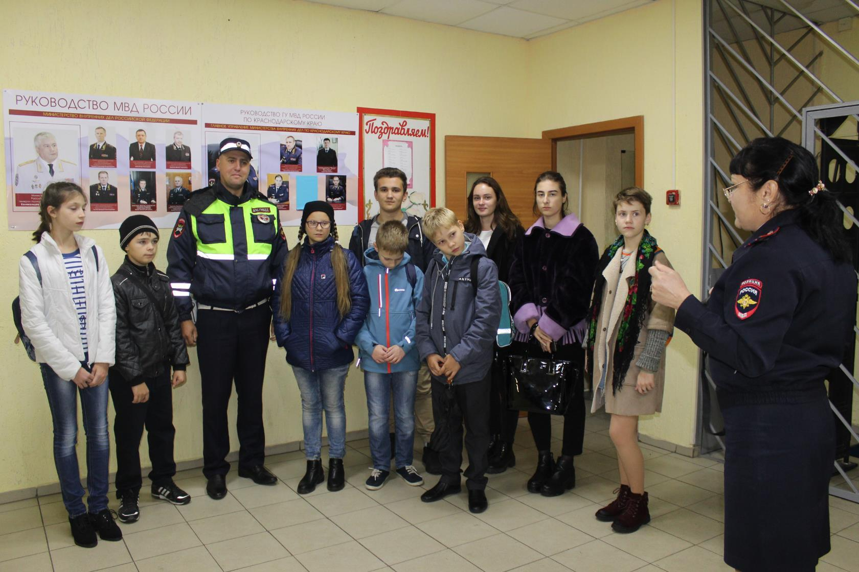
Основные мероприятия проекта
Ознакомительная экскурсия в Отдел МВД РФ по Кореновскому району;
Интервью с сотрудниками подразделений:
- дознания;
- наркоконтроля;
- экспертной службы;
- кинологической службы;
- правового обеспечения;
- ПДН;
- ДПС.

Slide 6
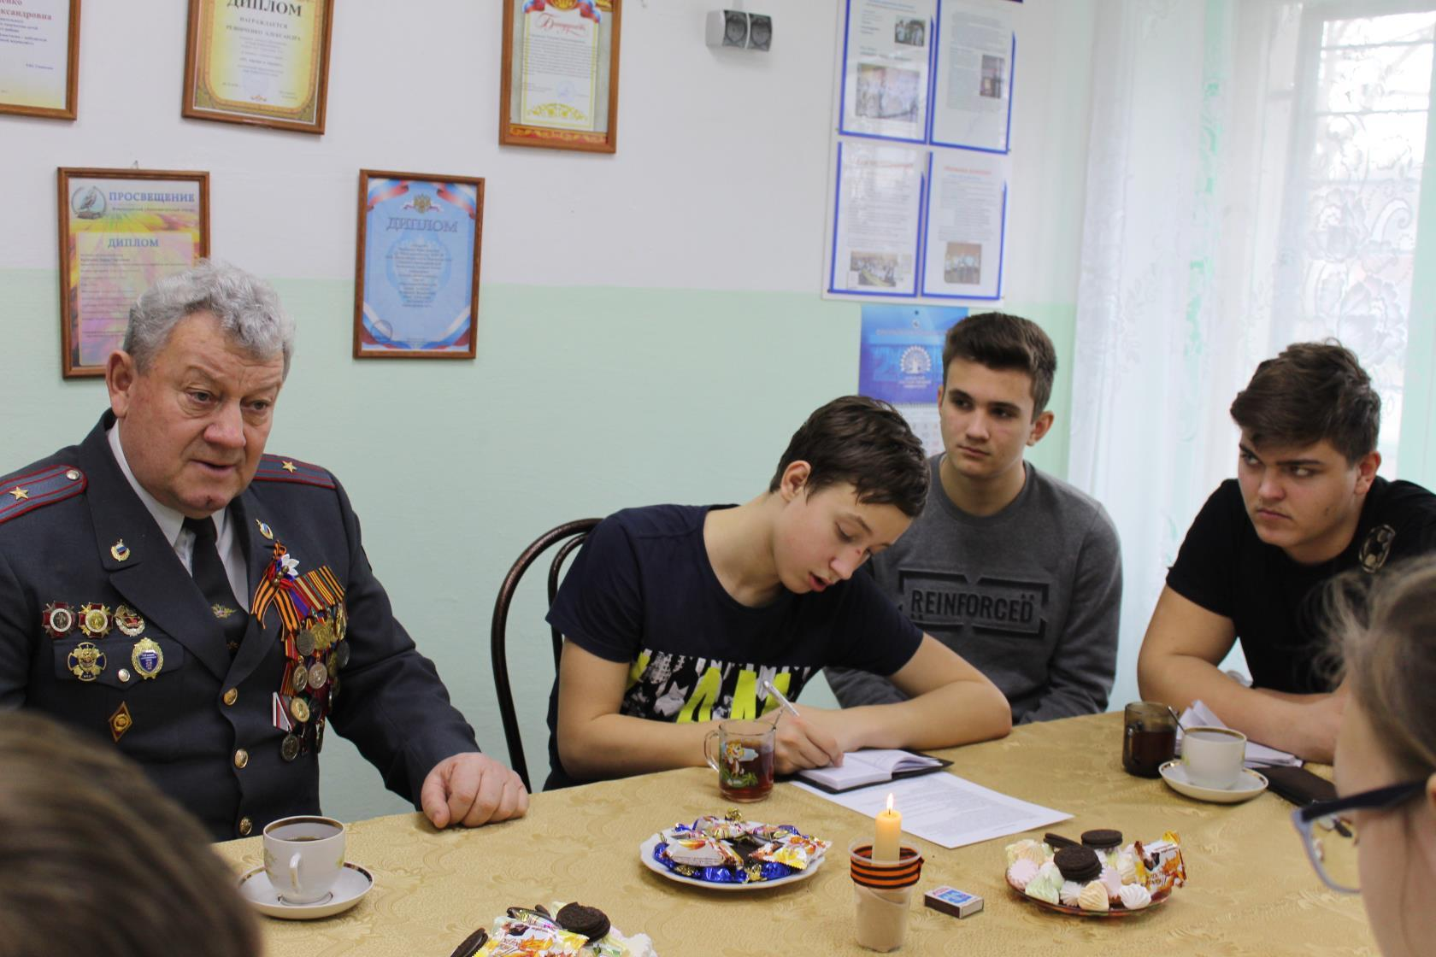
Урок Мужества с ветераном МВД
В клубе «Парус» прошел Урок Мужества, где юным корреспондентам рассказал о службе в «горячих точках» председатель совета ветеранов ОМВД – участников боевых действий А.В.Роженко

Slide 7
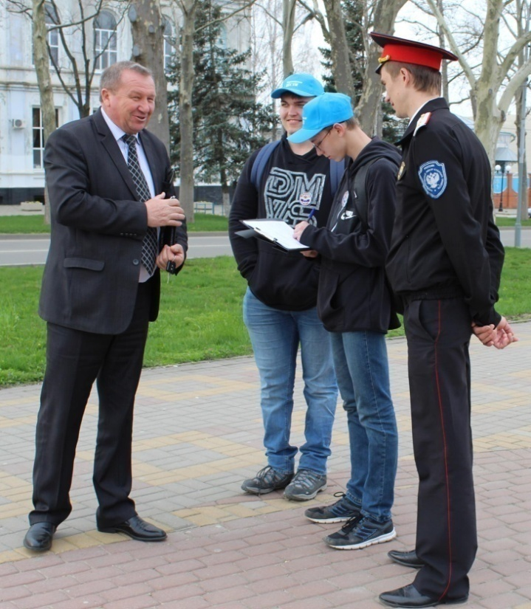
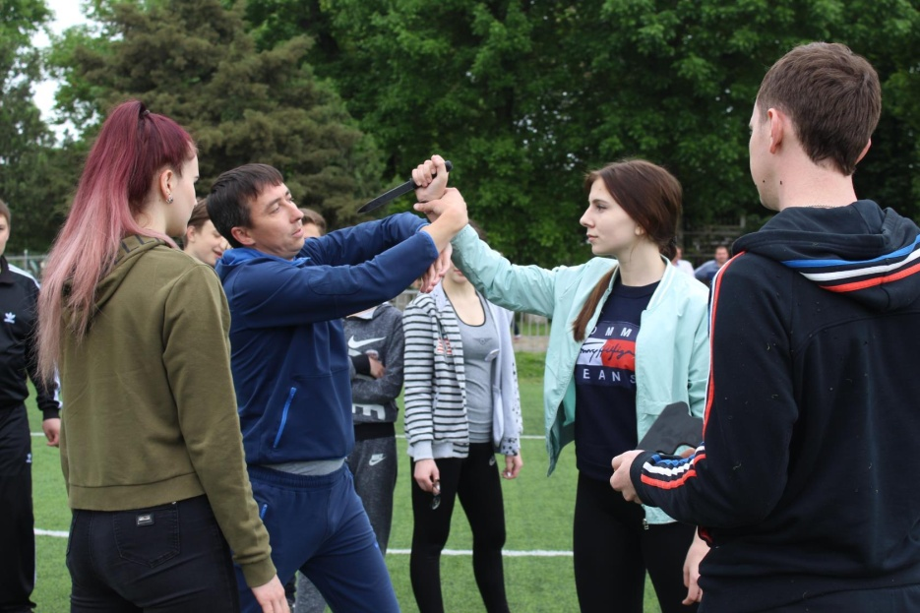
Акции проекта:
- Социальный опрос вместе с сотрудниками ППС граждан на улицах города на тему: «Доверяете ли Вы полиции? И почему?»
- Акция с сотрудниками ДПС для водителей и пешеходов «Соблюдайте правила дорожного движения!»;
- «Зарядка со стражами порядка» на городском стадионе, где юные корреспонденты не только размялись, но и познакомились с приемами борьбы.

Slide 8
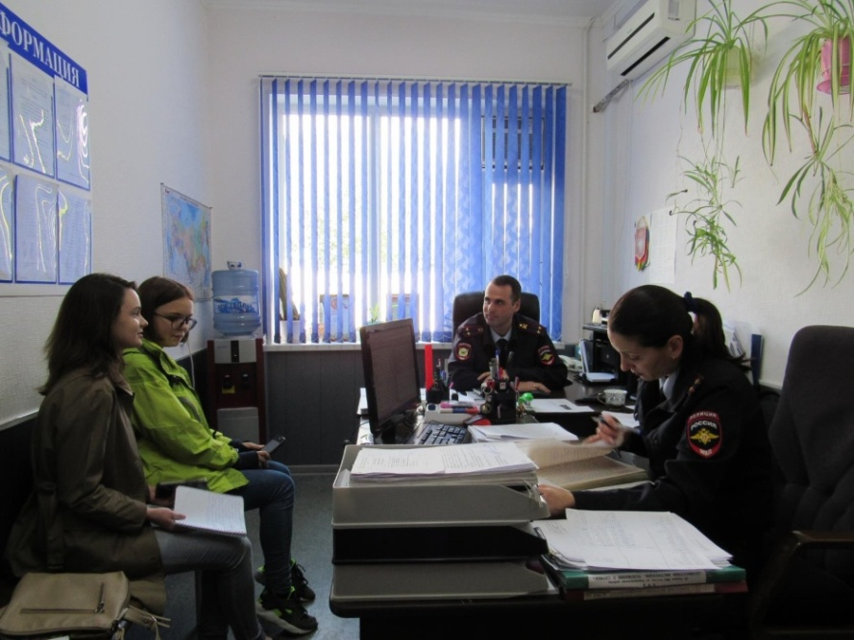
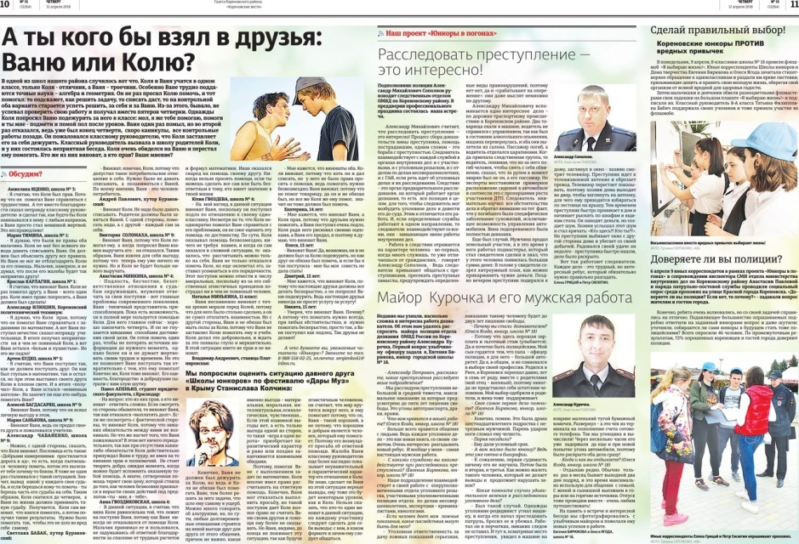
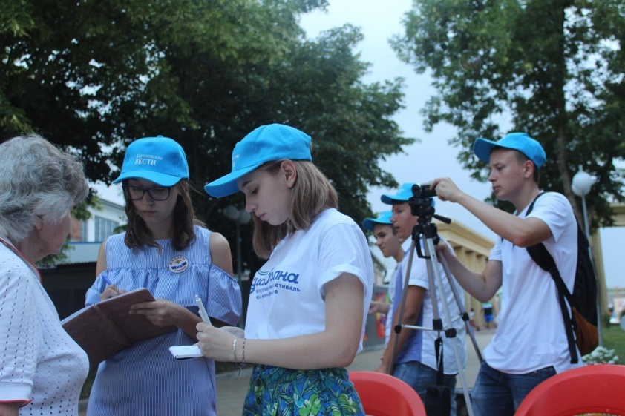
Результаты проекта
Юнкоры опубликовали свои материалы в районной газете «Кореновские вести» и краевой «Милицейской газете Кубани»

Slide 9
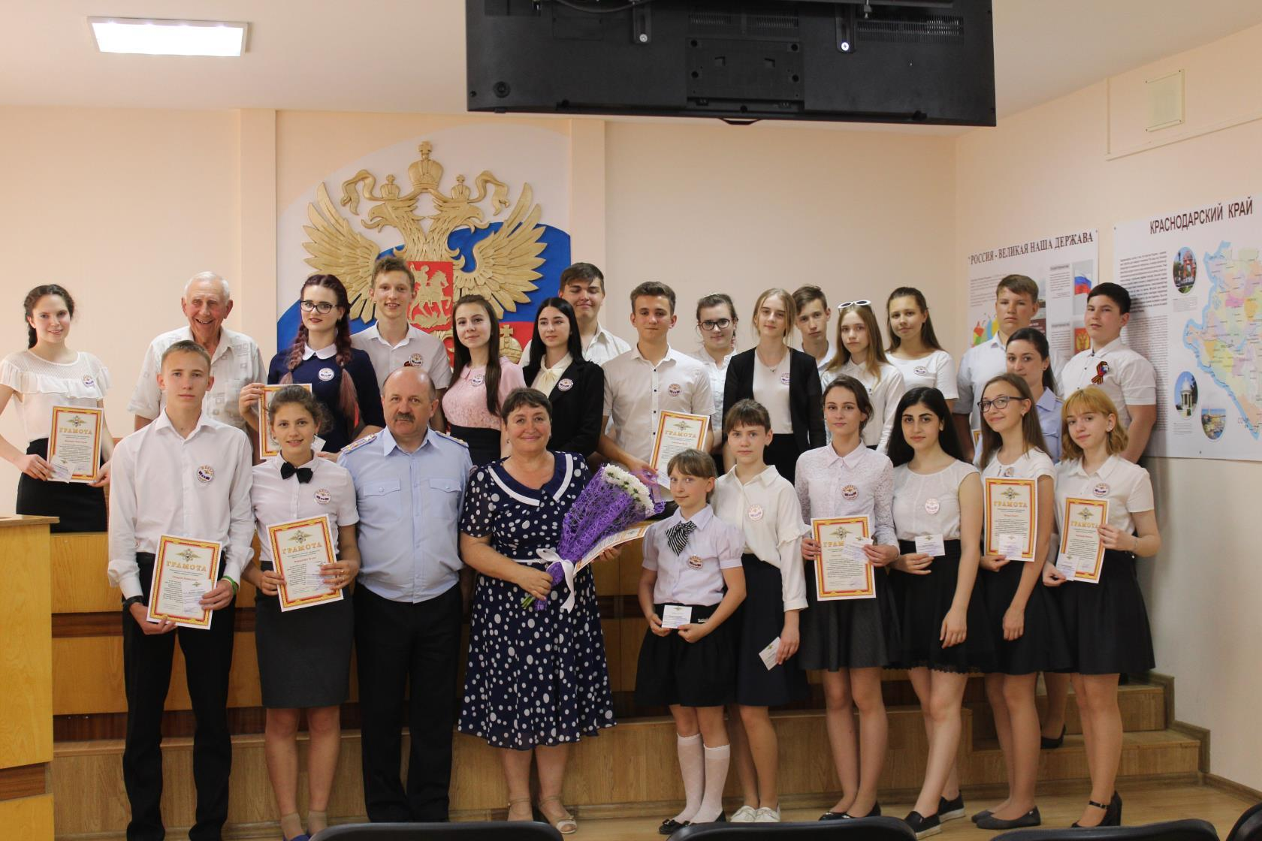

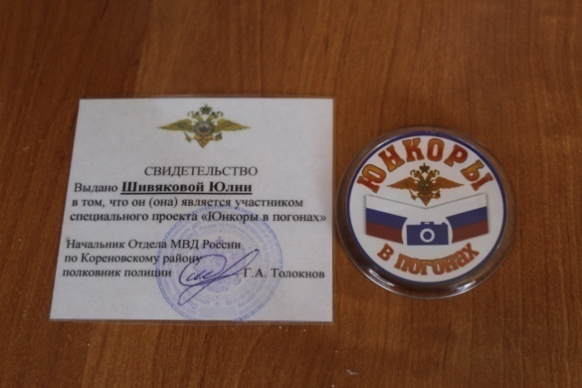
Итоги проекта
Всем участникам проекта «Юнкоры в погонах» начальник ОМВД РФ по Кореновскому району полковник полиции Г.А.Толокнов вручил именные Свидетельства и значки, а наиболее активных юнкоров наградил Грамотой.

Slide 10

Большая победа
В 2018-2019 учебном году проходил VIII Краевой конкурс юнкоровской прессы «Креатив Инициатив», в котором ежегодно участвуют юнкоры всех районов Кубани, Краснодара и города-курорта Сочи. В номинации «Звучать громче!» наш проект «Юнкоры в погонах» занял первое место!

